Slide 1
Русский язык
7
класс
Тема: Как охарактеризовать лицо или предмет по действиям, которые совершались над ним?

Slide 2
Причастие (sifatdosh)
особая неспрягаемая форма глагола
обозначает признак предмета по действию
совмещает в себе признаки
прилагательного и глагола
отвечает на вопросы
какой? какая? какое? какие?

Slide 3
Причастия
Причастия
действительные
страдательные
настоящего времени:
-ущ; -ющ;
-ащ; -ящ;
прошедшего времени:
-вш; -ш;
настоящего времени:
-ом; -ем; -им;
прошедшего времени:
-нн; -енн; -т;

Slide 4
Внимание! Запомните!
Причастия образуются от глаголов и сохраняют следующие признаки глаголов:
вид (совершенный/несовершенный);
переходность (переходный/ непереходный);
возвратность (возвратный/ невозвратный);
время (прошедшее, настоящее).

Slide 5
Внимание! Запомните!
изменяются по числам, родам (в ед. ч.) и падежам (в полн. форме):
бежавший, бежавшая, бежавшее, бежавшие.
Причастия имеют следующие
признаки прилагатель-
ных:
согласуются с существительным в числе, роде (в ед. ч.) и падеже: потерянный дневник, потерянная книга, потерянное время; потерянные часы, потерянного времени.
страдательные причастия, как и качественные прилагательные, имеют полную и краткую формы:
допитый – допит; потерянный – потерян.

Slide 6
Синтаксические признаки причастий
В предложении причастия, как и прилагательные, обычно бывают определениями или частью составного именного сказуемого.
Увлечённые, мы позабыли обо всём.
Всё вокруг казалось погружённым в задумчивость.

Slide 7
Внимание! Запомните!
Причастный оборот — это причастие с зависимыми от него словами. Определяемое слово — это слово, от которого зависит причастный оборот. Причастный оборот может стоять в предложении перед определяемым словом или после него.
Листья клёна, освещённые солнцем, золотятся в
его лучах. –
Освещённые солнцем листья клёна золотятся в его лучах.

Slide 8
Внимание! Запомните!
Начальная форма причастия такая же, что и у прилагательного, – единственное число, мужской род, именительный падеж.
говорящий, бегущий, строивший,
нёсший, раскрытый, написанный.

Slide 9
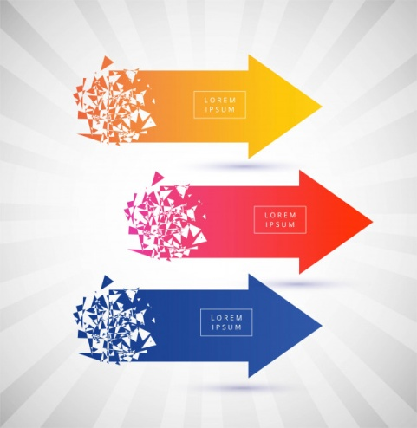
Причастие (sifatdosh)
Для того чтобы охарактеризовать лицо или предмет по действиям, которые совершались над ним, употребляются страдательные причастия
прошедшего времени.

Slide 10
Внимание! Запомните!
Страдательные причастия прошедшего времени обозначают признак, который создавался у одного предмета действием другого предмета.
прочитанная мальчиком книга –
книга, которую прочитал мальчик;
спетая девочкой песня –
песня, которую спела девочка.

Slide 11
Внимание! Запомните!
Страдательные причастия образуются только от переходных глаголов.
построить (что?) дом – построенный дом;
читать (что?) книгу – читаемая книга.

Slide 12
Внимание! Запомните!
Страдательные причастия имеют полную и краткую форму:
построенный дом – дом построен,
допитое молоко – молоко допито.

Slide 13
Внимание! Запомните!
Страдательные причастия могут распространяться существительным или местоимением в Т. п. со значением субъекта действия.
Ср.: построенный (кем?) рабочими дом
(рабочие построили дом);
рассказываемая (кем?) бабушкой сказка
(бабушка рассказывает сказку).

Slide 14
Внимание! Запомните!
Страдательные причастия прошедшего времени образуются от основы инфинитива или основы прошедшего времени с помощью суффиксов:
-енн-, -нн-, -т-.

Slide 15
Внимание! Запомните!
написать (основа не на -ить): написа-ть →
написа- + -нн- + -ый (написанный); построить (основа на -ить): постро/и-ть → постро- + -енн- + -ый (построенный); взять: взя-ть → взя- + -т- + -ый (взятый).

Slide 16
Лингвистическая задача
От данных глаголов
образуйте
страдательные
причастия прошедшего времени:
отправил, сказал, сшил,
открыл, нарисовал,
забыл, сварил, воспитал.

Slide 17
Лингвистическая задача. Проверьте!
отправил отправленный;
сказал сказанный;
сшил сшитый;
открыл открытый;
нарисовал нарисованный;
забыл забытый;
сварил сваренный;
воспитал воспитанный.

Slide 18
Игра «Волшебный прямоугольник»
Свободные клеточки прямоугольника заполните буквами так, чтобы в каждом вертикальном ряду получились страдательные причастия прошедшего времени среднего рода.

Slide 19
«Волшебный прямоугольник»
С | П | Р | А | В | О | Ч | Н | И | К

Slide 20
«Волшебный прямоугольник». Проверьте!
С | П | Р | А | В | О | Ч | Н | И | К
О | О | А | Д | Ы | Т | Е | А | З | У
Б | Д | З | Р | П | К | С | Р | О | П
Р | А | Б | Е | И | Р | Т | И | Б | Л
А | Р | И | С | Т | Ы | В | С | Р | Е
Н | Е | Т | О | О | Т | О | О | А | Н
Н | Н | О | В | Е | О | В | В | Ж | Н
О | Н | Е | А |  | Е | А | А | Ё | О
Е | О |  | Н |  |  | Н | Н | Н | Е
 | Е |  | Н |  |  | Н | Н | Н
 |  |  | О |  |  | О | О | О
 |  |  | Е |  |  | Е | Е | Е

Slide 21
Творческая работа
Охарактеризуйте
предметы, изображённые на рисунках, по тем действиям, которые совершались над ними. Запишите их.

Slide 22
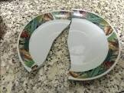
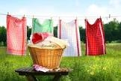
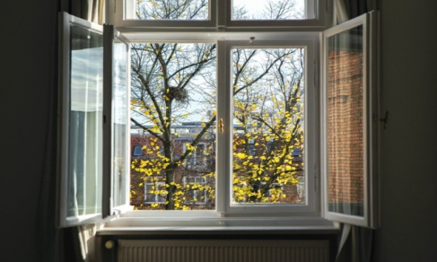
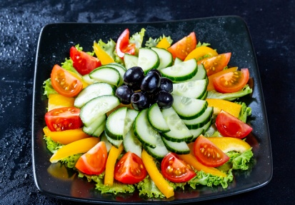
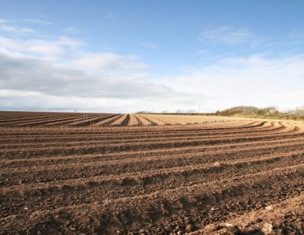
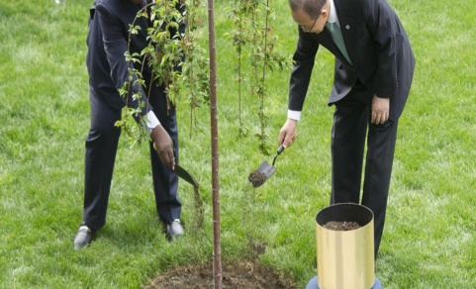
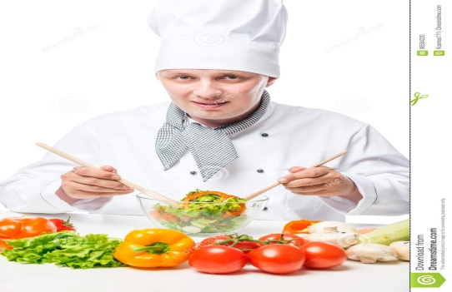
Творческая работа

Slide 23
Творческая работа. Проверьте!
вспаханное
поле
разбитая тарелка
открытое окно

Slide 24
Творческая работа. Проверьте!
посаженное
дерево
нарезанные
овощи
постиранное
бельё

Slide 25
Задание для самостоятельного выполнения
§ 13. Как охарактеризовать лицо или предмет
по действиям, которые совершались над ним?
Упражнение 153, 154 (стр. 58).
Упражнение
298

